Slide 1




REFLORESTAMENTO UTILIZANDO TECNOLOGIA DE ECO FOGUETE E MONITORAMENTO COM DRONES ESPECIAIS
Renan Aversari ; Gilson Coelho ; Leandro Cruz ; Caetano Souza
Soluster – Aversari - LC Ambiental
REALIZAÇÃO:

Slide 2
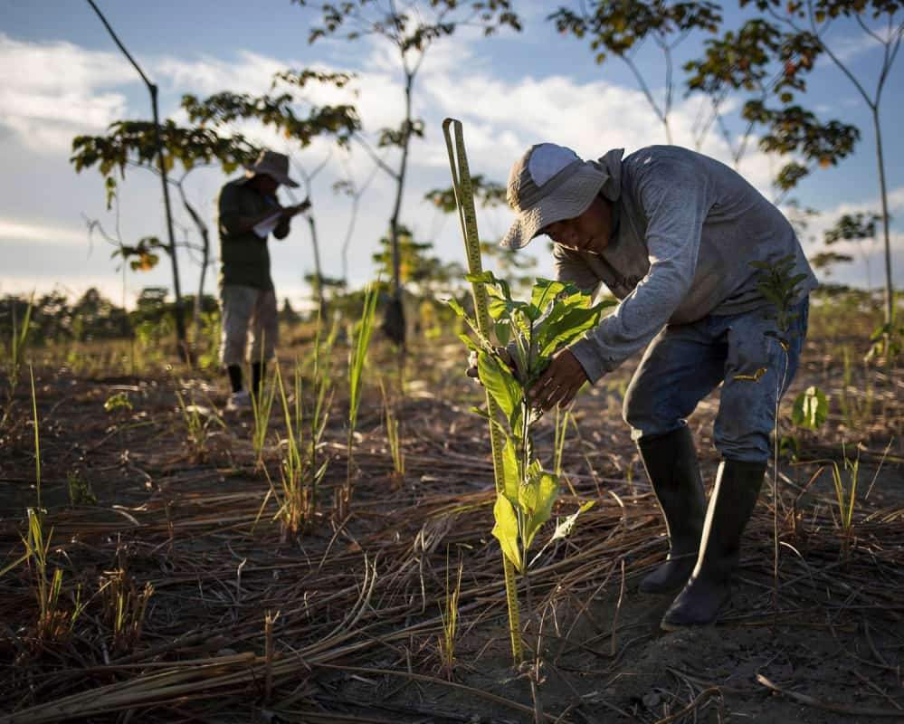
Contexto & Desafio
O objetivo é oferecer uma plataforma completa, desde a dispersão automatizada de sementes à análise de impacto, com foco na viabilidade econômica, reduzindo drasticamente os custos operacionais.

Slide 3
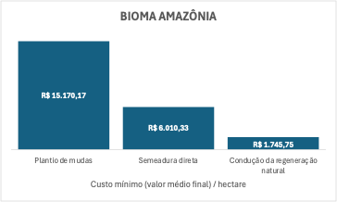
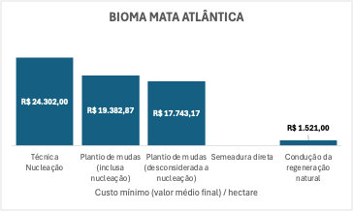
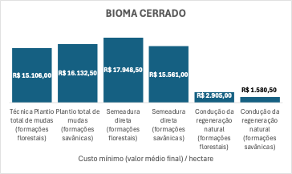
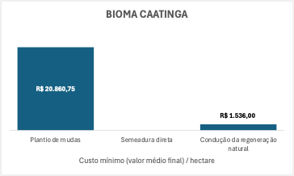
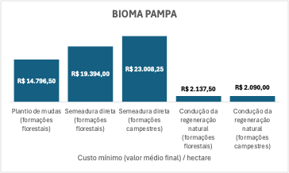
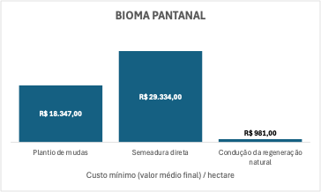
Contexto & Desafio
FONTE: https://www.ibama.gov.br/component/legislacao/?view=legislacao&legislacao=139171
O Brasil precisaria investir R$ 228 bilhões, em recursos públicos e privados, para cumprir a meta assumida no Acordo de Paris e recuperar 12 milhões de hectares de florestas até 2030.
Fonte: CNN

Slide 4
Objetivo da Iniciativa
O objetivo é oferecer uma plataforma completa, desde a dispersão automatizada de sementes à análise de impacto, com foco na viabilidade econômica, reduzindo drasticamente os custos operacionais.
A plataforma cria um ecossistema aberto, pronto para integrar parceiros e fomentar inovação colaborativa na restauração ambiental.

Slide 5
Tipo de Caso & Descrição da Prática
Aversari, Soluster e LC Ambiental desenvolveram, em parceria, um sistema integrado de dispersão aérea de sementes e monitoramento ambiental, unindo tecnologia, operação e gestão em uma solução única.

Slide 6
Originalidade & Inovação
Os resultados da pesquisa culminaram no desenvolvimento de uma tecnologia inédita para dispersão aérea de sementes com alto grau de automação, precisão e baixo impacto ambiental: o sistema Oásis.
A operação com foguetes promove rapidez, eficiência, acessibilidade, escalabilidade. Esta prática se traduz especialmente na diferença do custo final dos projetos de reflorestamento em relação a abordagens tradicionais desse mercado.

Slide 7




Colaboração & Engajamento
UFPB

Slide 8
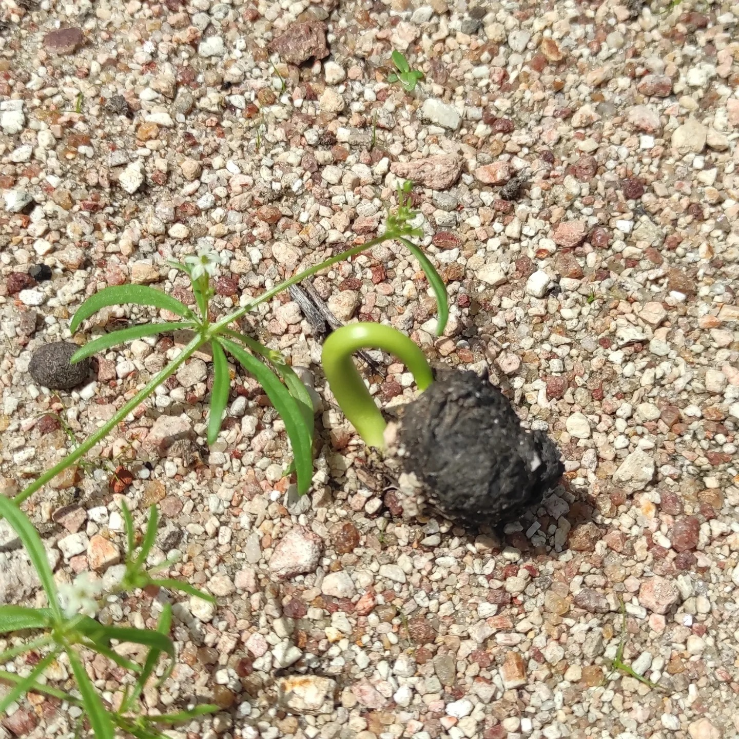
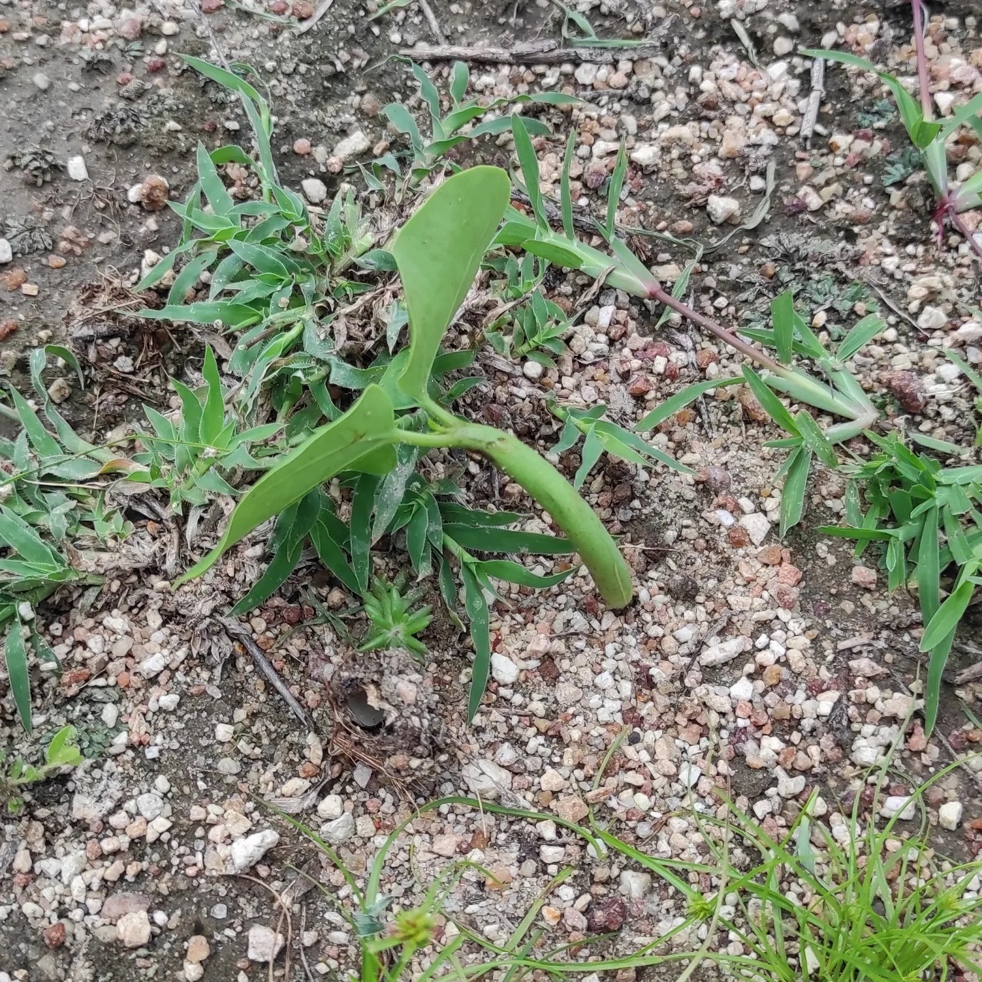
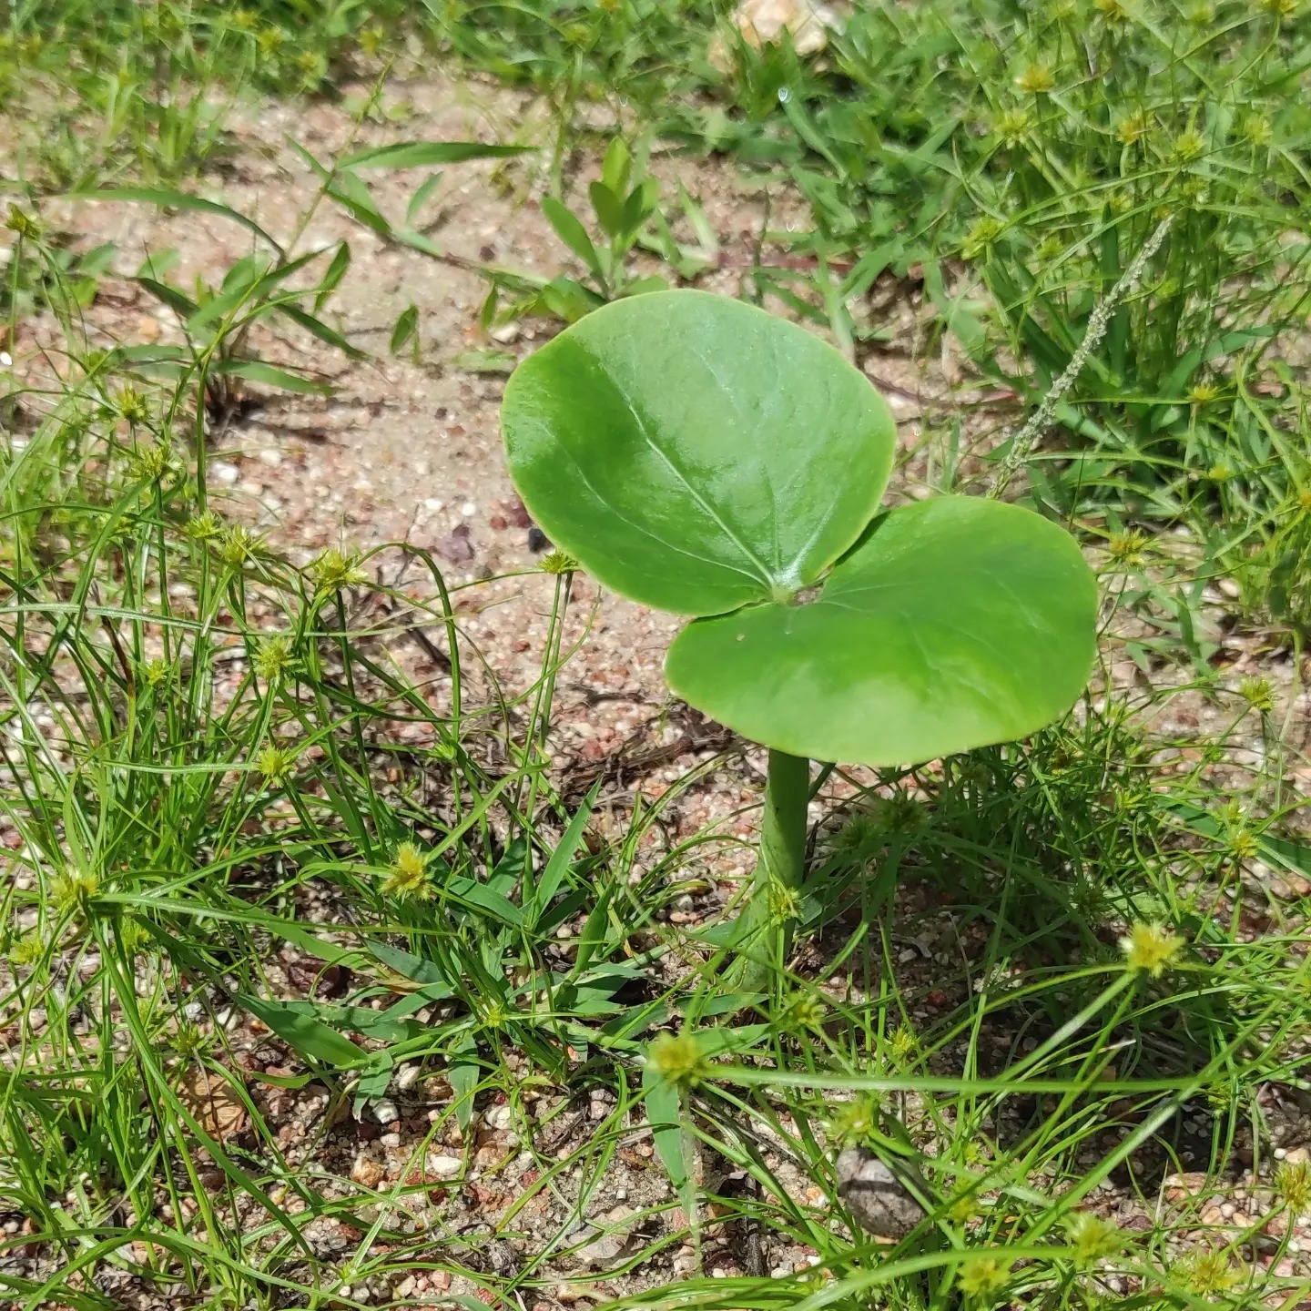
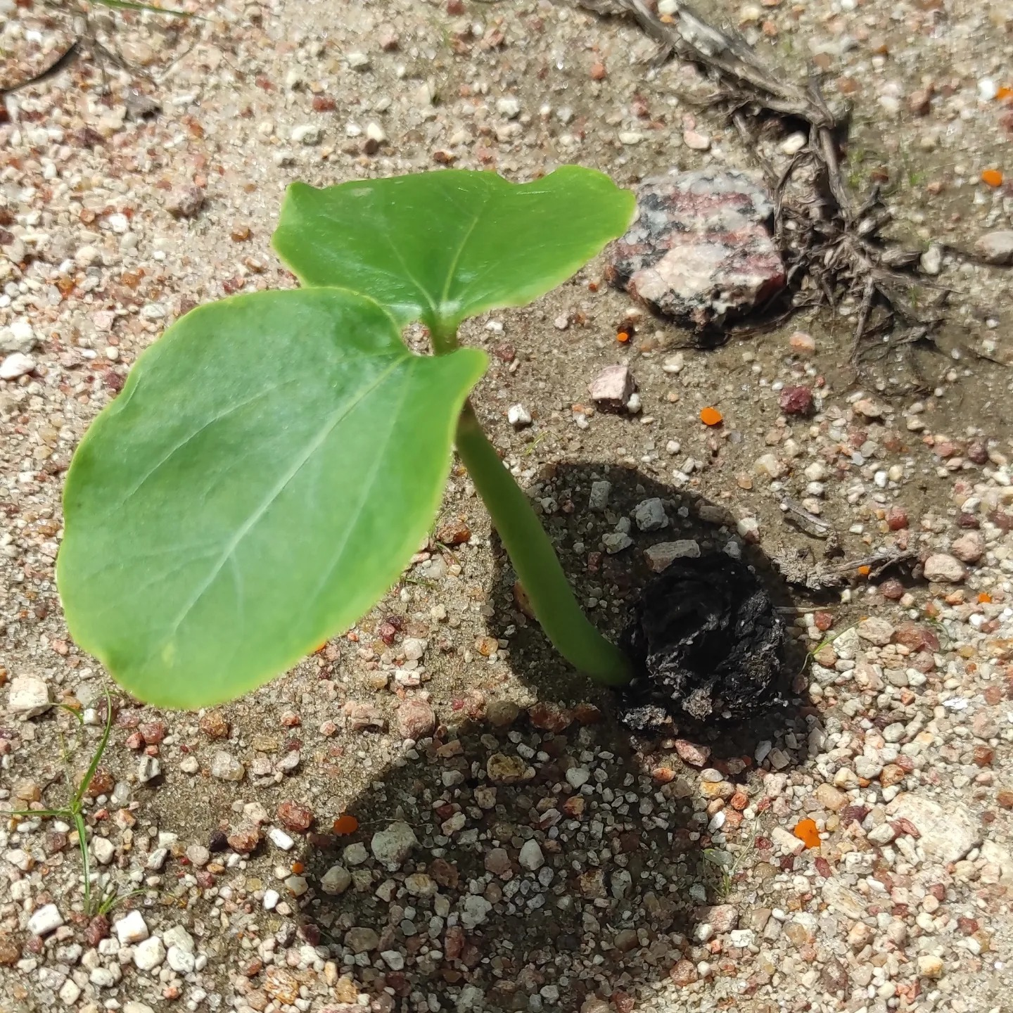
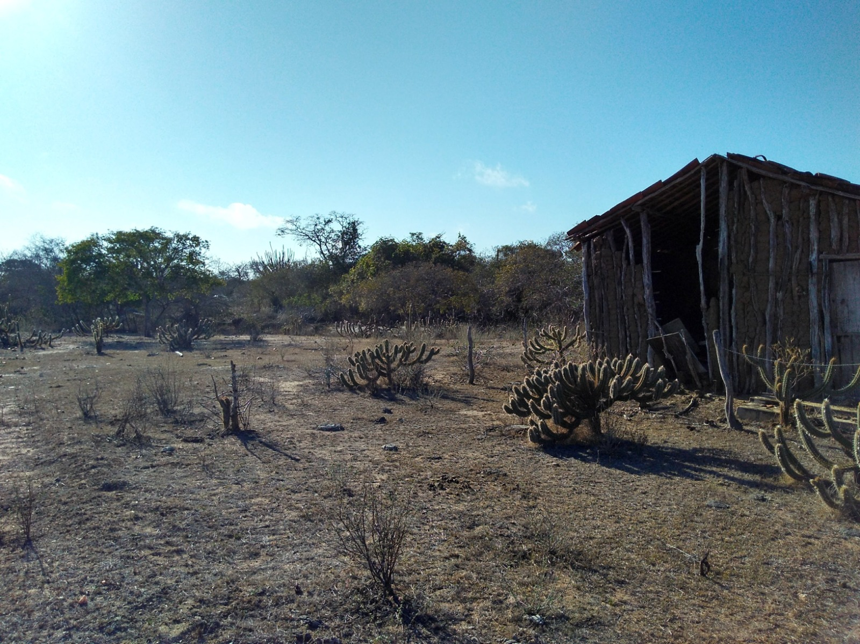
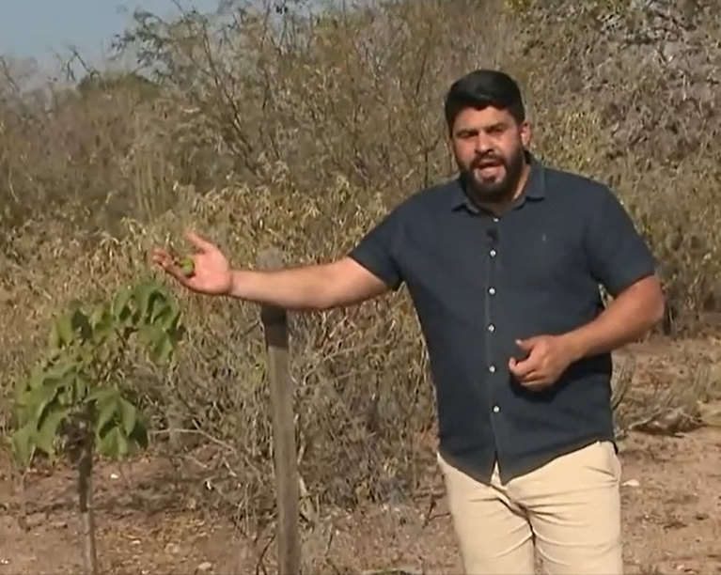

Demonstração de Resultados
Taxa de germinação de 20%
1 Patente
Cabaceiras – PB – Média
Índice Pluviométrico:
300 mm/ano

Slide 9
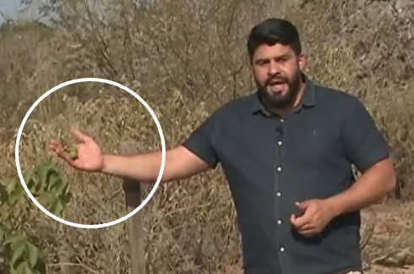
Demonstração de Resultados

Slide 10
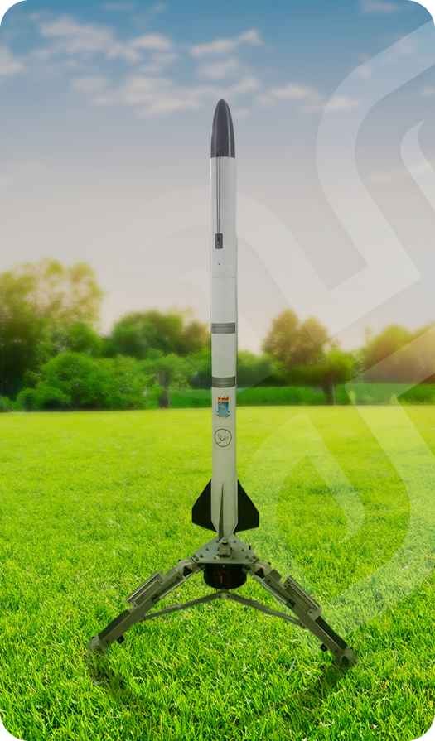
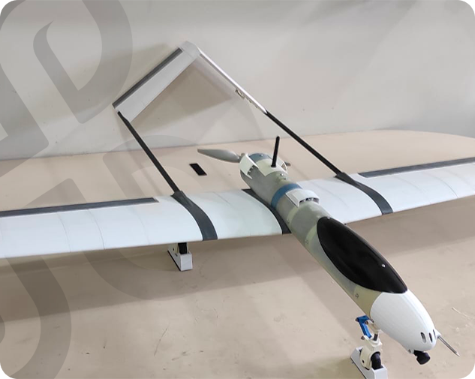
Demonstração de Resultados
Sistema Oasis Drone de Monitoramento - Atacama

Slide 11
Escalabilidade & Replicabilidade
Pode ser adaptado a distintos contextos ambientais e produtivos por sua arquitetura modular, permitindo ajustes nos insumos, nos métodos de lançamento e nos critérios de impacto conforme a demanda local.

Slide 12
Lições Aprendidas & Recomendações Práticas
Principais obstáculos e como foram superados
Ser pioneiro exige romper barreiras técnicas e institucionais sem referências prévias, enfrentando incertezas com criatividade, resiliência e visão de longo prazo.
Dicas acionáveis para quem for replicar a iniciativa
Para replicar o Oásis, adapte ao bioma, domine as técnicas de plantio, teste localmente, documente tudo e envolva parceiros desde o início.

Slide 13
Encerramento & Contato
O Oásis entrega à comunidade de open innovation uma solução escalável que integra tecnologia acessível, impacto ambiental mensurável e colaboração entre setores para acelerar a restauração ecológica.
Os próximos passos envolvem estruturar a oferta como serviço e implementar o sistema Oásis em escala nacional, por meio de parcerias com governos, ONGs e empresas para atender demandas de restauração, compensação ambiental e projetos ESG não só no Brasil.

Slide 14
Obrigado!
¡Gracias!
Contato:
Aversari:
Soluster:
Soluster:
LC Ambiental:
+55 83 98813 2039
+55 31 99190 1800
aversari.aero@gmail.com
gilson.coelho@soluster.com.br
caetano.marciano-ufv@soluster.com.br
leandro@lcconsultoriaambiental.com.br

